Slide 1




Slide 2

Hãy kể lại một địa điểm khu vui chơi mà em đã từng có dịp ghé thăm?

Slide 3

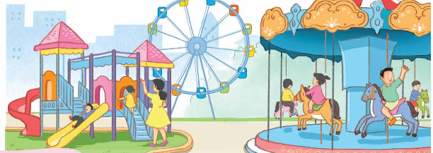
Gợi ý
1. Chuẩn bị.
Nhớ lại những điều hấp dẫn về nơi vui chơi (quang cảnh, hoạt động vui chơi,…)
Dự kiến các nội dung sẽ giới thiệu
Chọn nơi vui chơi để giới thiệu (nơi đã đến hoặc đã thấy qua sách báo, phim ảnh,…)
Tìm các phương tiện hỗ trợ (tranh ảnh minh hoạ,…)

Slide 4
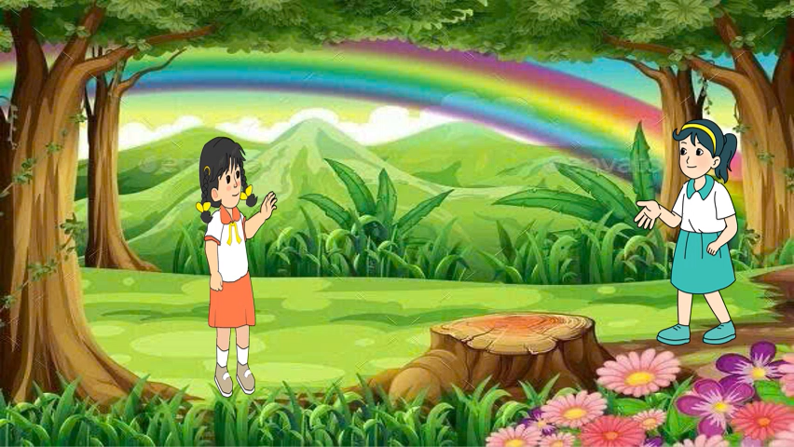

Slide 5

THẢO LUẬN NHÓM ĐÔI NÓI CHO BẠN NGHE

Slide 6
2. Trình bày
Dựa vào nội dung dã chuẩn bị, giới thiệu về nơi vui chơi mà em đã đến hoặc muốn đến.
Giới thiệu chung (tên, địa chỉ nơi vui chơi, lí do em biết nơi đó,…
Giới thiệu quang cảnh và các hoạt động vui chơi
Nêu cảm xúc khi được trải nghiệm hoặc mong muốn được đến nơi vui chơi.
Nêu những điều em thấy lí thú
Lưu ý:
– Khi nói, có thể thể hiện suy nghĩ, cảm xúc qua giọng nói, cử chỉ, điệu bộ,...
– Khi nghe, nên ghi lại những điều thú vị mà em muốn học tập trong bài giới thiệu của bạn.

Slide 7
3. Đánh giá
Nội dung giới thiệu hấp dẫn
Người có phản hồi tích cực
…….

Slide 8


Slide 9



